Slide 1
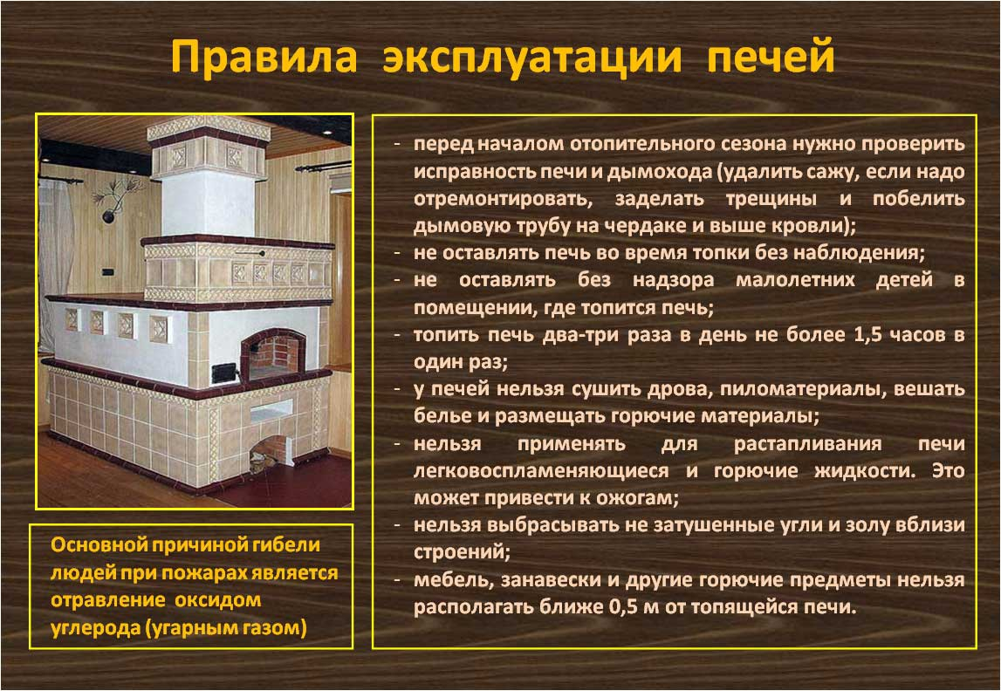


Slide 2
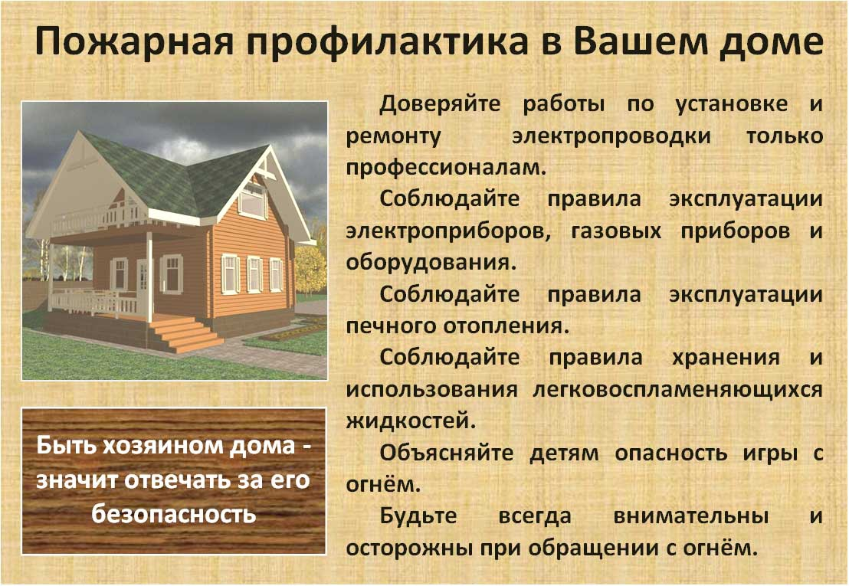

При пожаре звоните 01, 101, 112

Slide 3

При пожаре звоните 01, 101, 112

Slide 4

При пожаре звоните 01, 101, 112

Slide 5

При пожаре звоните 01, 101, 112

Slide 6
